Slide 1
HERRAMIENTAS PARA LA GESTIÓN DOCUMENTAL Y ARCHIVO DIGITAL
CARLOS ALBERTO ZAPATA CÁRDENAS
II SEMINARIO INTERNACIONAL DE GESTION DOCUMENTAL
Lima, 8 al 9 de noviembre de 2017

Slide 2
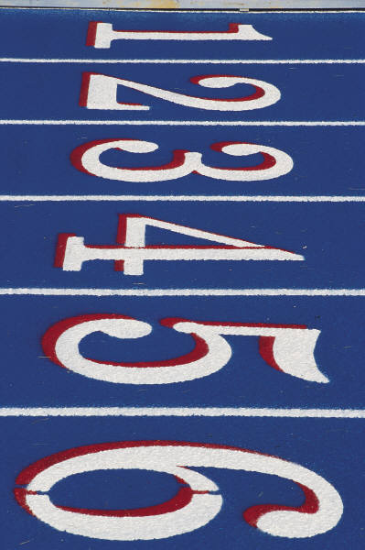
Agenda
Introducción
Herramientas Archivísticas
Herramientas Tecnológicas
Conclusiones

Slide 3
Introducción
Desde que las instituciones comenzaron a usar computadoras y sistemas informáticos, ya gestionaban electrónicamente documentos.
Existe una falsa idea que para adelantar proyectos de gestión de documentos electrónicos se necesita una infraestructura sofisticada.
El documento electrónico se debe gestionar en medios electrónicos, durante todo su ciclo de vida.
No se puede abordar un proyecto de GDE sin antes haber resuelto el problema de la gestión documental basada en papel.

Slide 4
Herramientas Archivísticas
La gestión de documentos electrónicos de archivo (GDEA) debe aplicar los principios y prácticas de la Archivística, adaptándola al mundo electrónico.
Los sistemas de gestión de documentos electrónicos de archivo requieren incorporar las herramientas archivísticas como un componente esencial de su configuración.
Cualquier proyecto de GDEA debe tener en cuenta el tipo de organización y su cultura corporativa, antes de emprenderlo.

Slide 5
Herramientas Archivísticas
Políticas de Gestión Documental
Esquema de Meta-datos
Políticas de Preservación Digital
Banco Terminológico de Tipos Documentales
Banco Terminológico de Series Documentales
Tablas de Retención Documental
Cuadro de Clasificación Documental

Slide 6
Herramientas Archivísticas
Políticas de Gestión Documental
Políticas de Preservación Digital
Antes de implementar una solución tecnológica, se debe adoptar el Programa de Gestión de Documentos, como parte del cual se incluyan las políticas que habrán de regular la gestión documental en la organización.

Slide 7
Herramientas Archivísticas
Políticas de Gestión Documental
Políticas de Preservación Digital
El propósito superior de todo SGDEA es la conformación de un Archivo Electrónico Institucional basado en estándares, y por lo tanto como todo Archivo requiere de un CCD que facilite que los usuarios ubiquen los documentos electrónicos en la serie respectiva desde el principio
Cuadro de Clasificación Documental

Slide 8
Herramientas Archivísticas
Políticas de Gestión Documental
Políticas de Preservación Digital
Las TRD permitirán tanto la organización de los documentos electrónicos a partir de agrupaciones documentales uniformes (series) como la disposición final de dichas agrupaciones de manera automatizada
Tablas de Retención Documental
Cuadro de Clasificación Documental

Slide 9
Herramientas Archivísticas
Políticas de Gestión Documental
Permiten identificar las características de una serie documental evitando que se confundan con otras, al momento de asociarlas a un documento
Políticas de Preservación Digital
Banco Terminológico de Series Documentales
Tablas de Retención Documental
Cuadro de Clasificación Documental

Slide 10
Herramientas Archivísticas
Políticas de Gestión Documental
Permiten identificar las características de los tipos documentales evitando que se confundan con otros, al momento de seleccionarlos para su gestión
Políticas de Preservación Digital
Banco Terminológico de Tipos Documentales
Banco Terminológico de Series Documentales
Tablas de Retención Documental
Cuadro de Clasificación Documental

Slide 11
Herramientas Archivísticas
Políticas de Gestión Documental
Esquema de Meta-datos
Políticas de Preservación Digital
Banco Terminológico de Tipos Documentales
Banco Terminológico de Series Documentales
Tablas de Retención Documental
Cuadro de Clasificación Documental

Slide 12
Herramientas Tecnológicas
Herramientas Archivísticas
Arquitectura Tecnológica Básica
Se debe partir de la propia arquitectura tecnológica de la entidad: sistemas de correo electrónico, sistemas de digitalización, sistemas de impresión, sistemas de almacenamiento, sistemas de seguridad de la información.
Es necesario contar con las herramientas archivísticas previamente, para facilitar la implementación en el sistema adoptado por la organización.

Slide 13
Herramientas Tecnológicas
Herramientas Archivísticas
Arquitectura Tecnológica Básica
Recordkeeping System
Fuente: Open Text
Enterprise Content Management

Slide 14
Herramientas Tecnológicas
Herramientas Archivísticas
Arquitectura Tecnológica Básica
Sistemas que proveen funcionalidades para el manejo de los documentos antes de ser declarados como registros (records): manejo de versiones, flujos de trabajo (creación, revisión, aprobación, firmado), etc.
Document Management System
Enterprise Content Management

Slide 15
Herramientas Tecnológicas
Herramientas Archivísticas
Arquitectura Tecnológica Básica
Sistemas que proveen funcionalidades para gestionar los documentos ya finalizados: archivado, transferencias, disposición final, consulta, etc.
Records Management System
Document Managemente System
Enterprise Content Management

Slide 16
Herramientas Tecnológicas
Sistemas que proveen funcionalidades para la gestión integral de expedientes, incluyendo asegurar su evidencia, retención y acceso autorizado.
Herramientas Archivísticas
Arquitectura Tecnológica Básica
Recordkeeping System
Records Management System
Document Managemente System
Enterprise Content Management

Slide 17
Herramientas Tecnológicas
Herramientas Archivísticas
Trust Digital Repository
Arquitectura Tecnológica Básica
Recordkeeping System
Records Management System
Document Managemente System
Enterprise Content Management

Slide 18
Otras Herramientas Tecnológicas

Slide 19
Conclusiones
Los proyectos de gestión de documentos electrónicos no son proyectos tecnológicos.
La gestión de documentos electrónicos debe ser resultado de una transición ordenada, que inicia con la mejora de los procesos internos basados en papel.
Sin una adecuada gestión de cambio, ni la mejor tecnología disponible garantizará el éxito de estos proyectos.

Slide 20
Conclusiones
Cualquier proyecto de gestión de documentos electrónicos, debe lograr equilibrio entre la tecnología y su impacto en las organizaciones.
La digitalización excesiva - y muchas veces innecesaria - de documentos en papel no debe ser único camino para lograr la trasformación digital en las organizaciones.

